Slide 1
01
Nettoyage des données
Analyse des ventes
de la librairie
02
Analyse des données
2022
03
Analyse bivariée

Slide 2
01
Nettoyage de données
Valeurs aberrantes
Valeurs manquantes
Valeurs mauvaise format

Slide 3
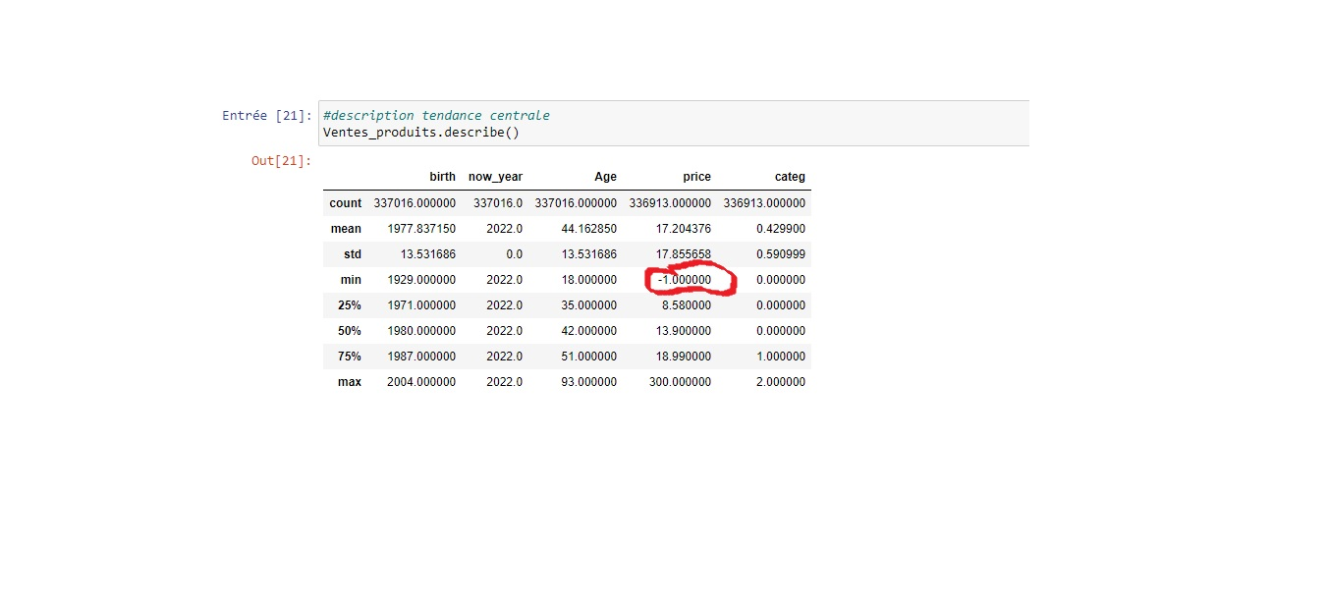
Valeur aberrante

Slide 4
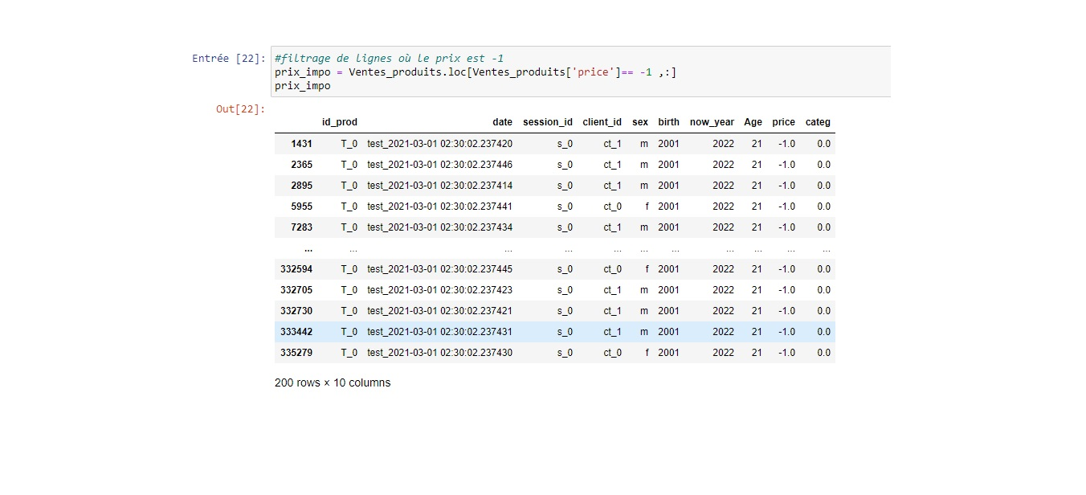
Identification de tous les prix égale à -1 et mauvais format de dates

Slide 5
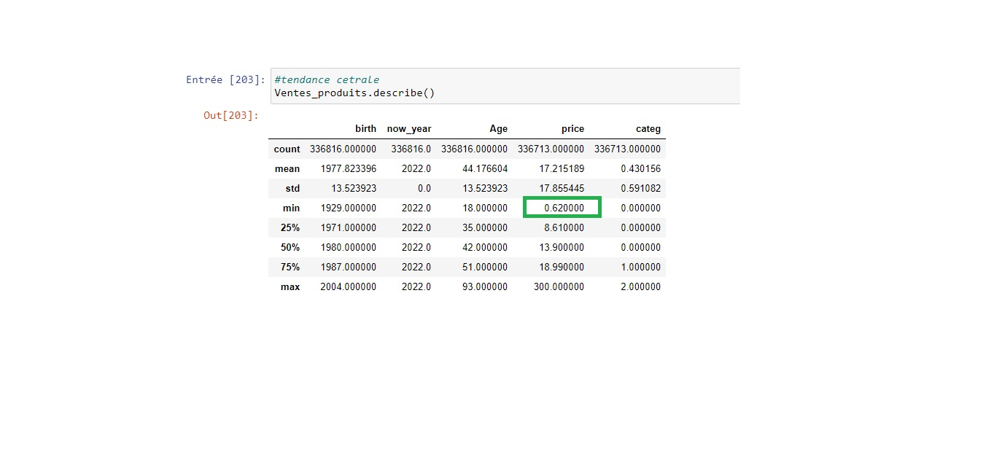
Vérification de suppression des valeurs aberrentes

Slide 6
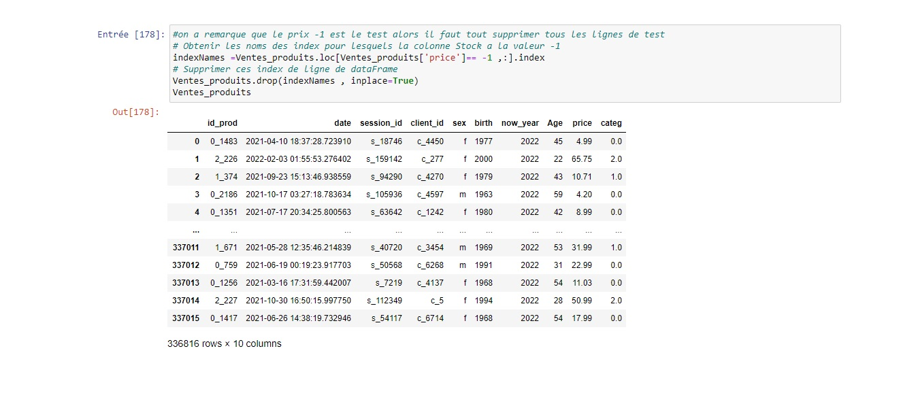
Suppression des valeurs aberrantes

Slide 7
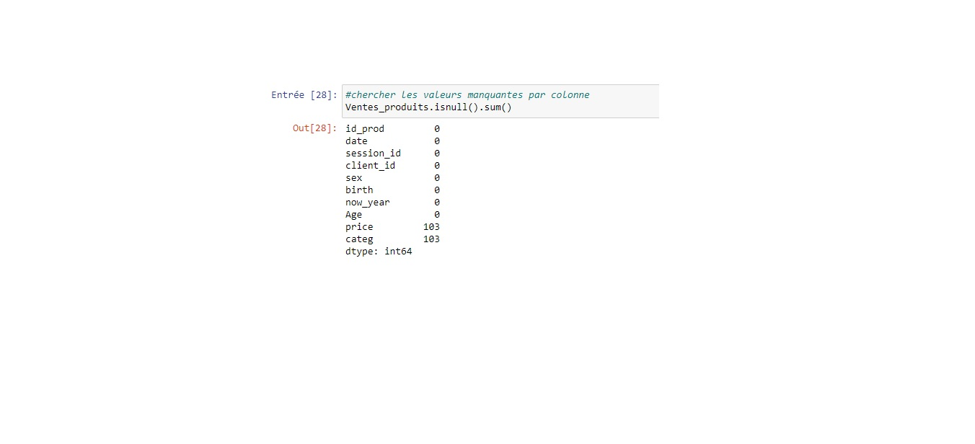
Les valeurs Manquantes par colonne

Slide 8
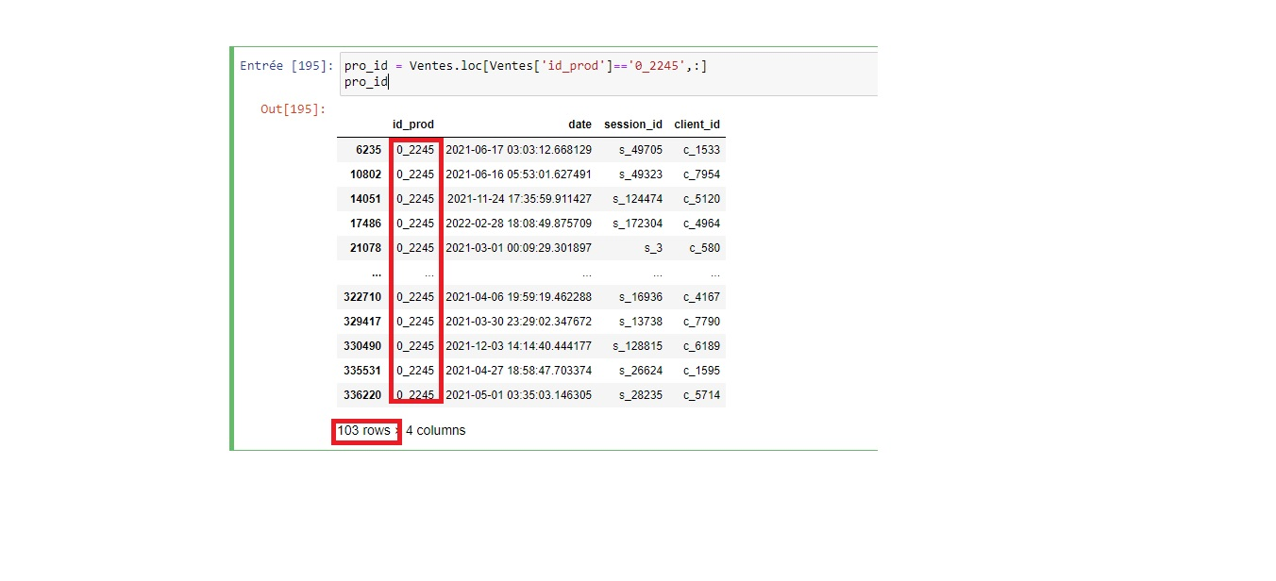
Identification d'origine
Identification d'origine

Slide 9
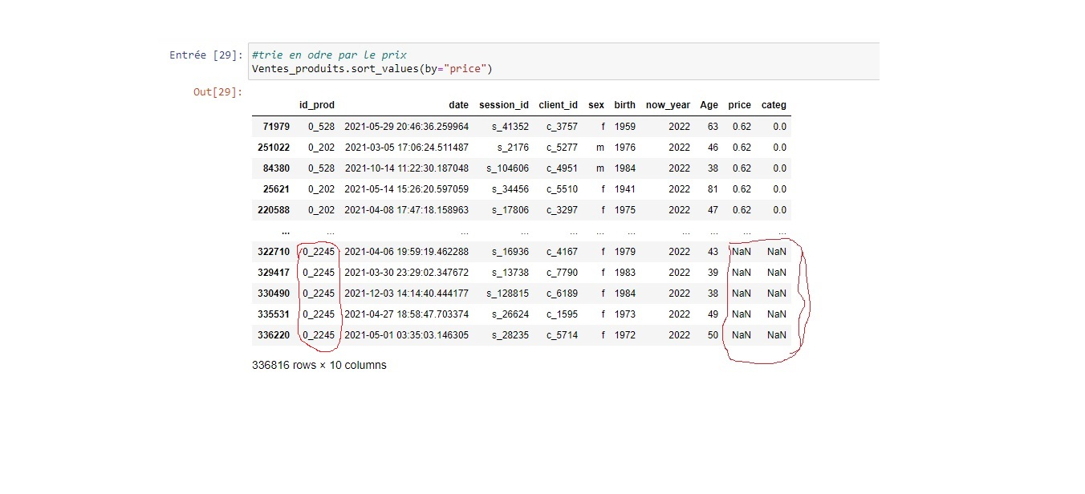
Trie pour identifier les valeurs manquantes

Slide 10
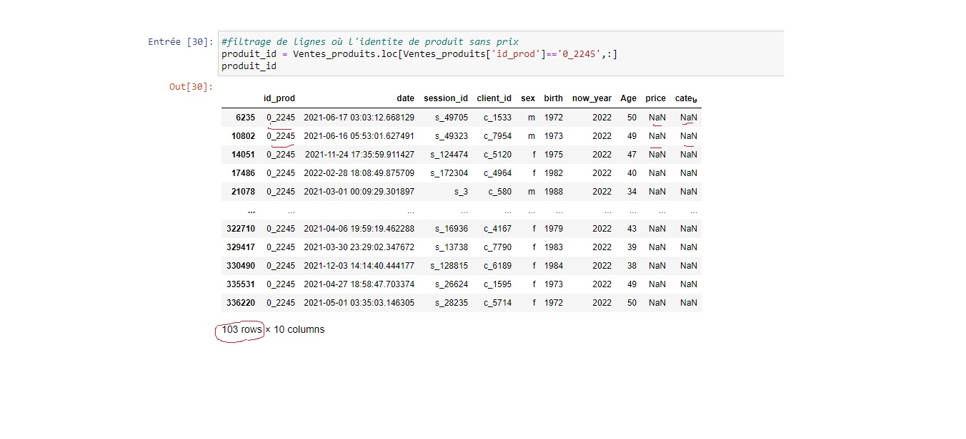
Filtrage de produit cible

Slide 11
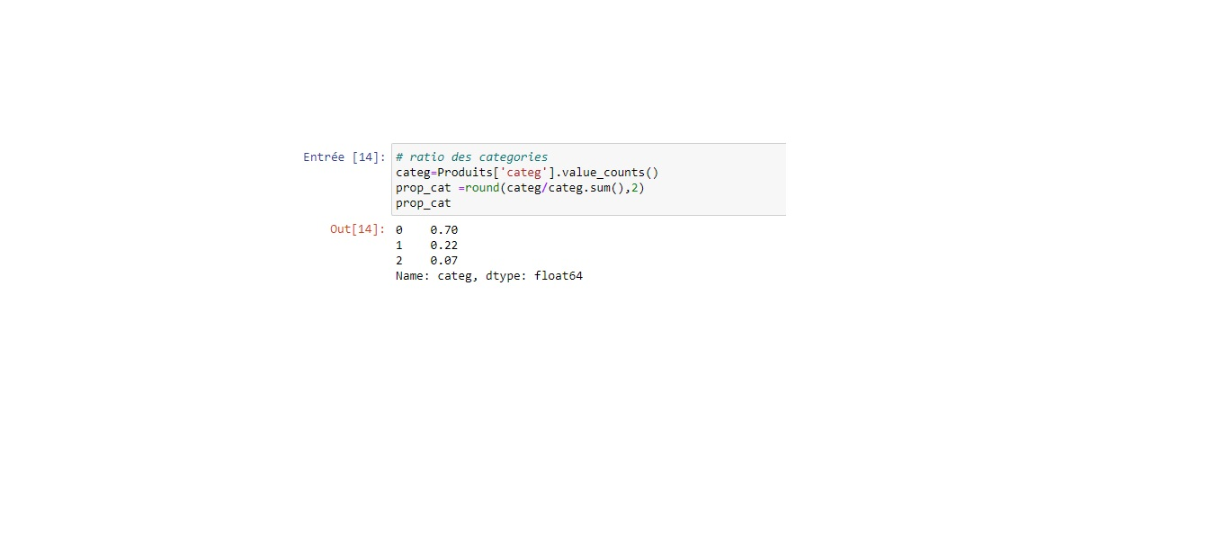
la catégorie de produit majoritairement presente

Slide 12
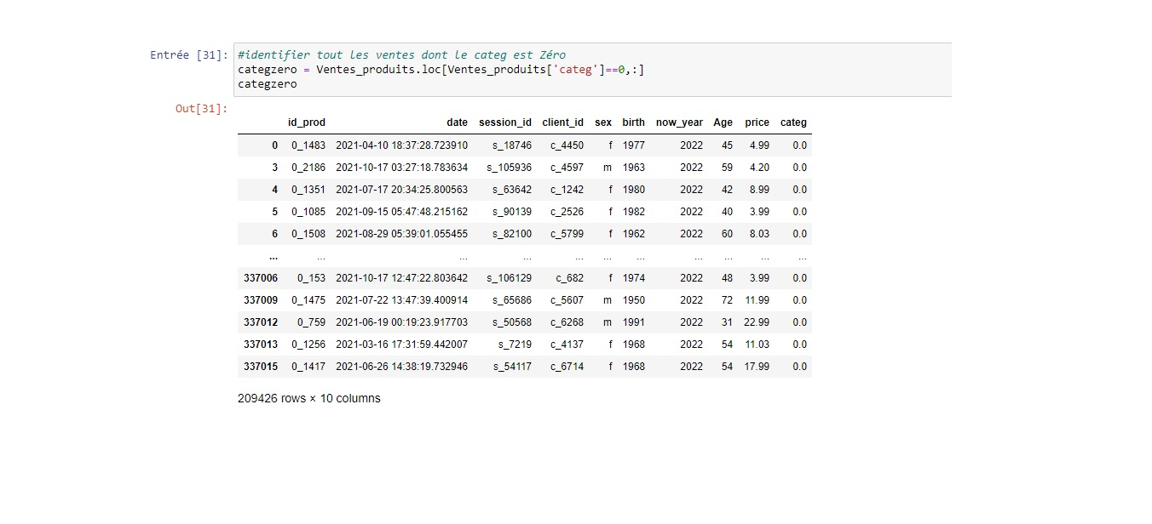
Création de dataframe de catégorie 0

Slide 13
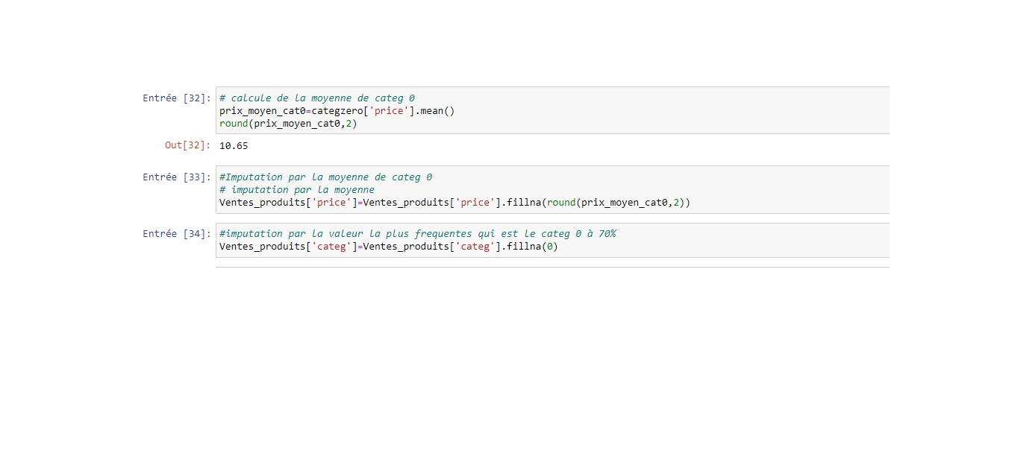
Imputation & Moyenne

Slide 14
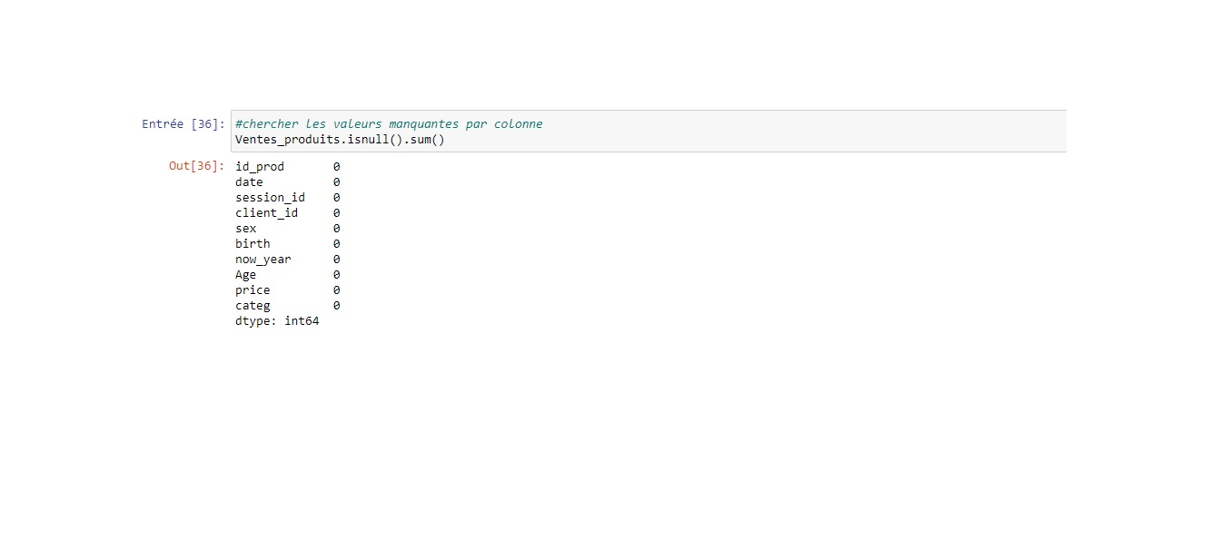
Vérification valeurs manquantes

Slide 15
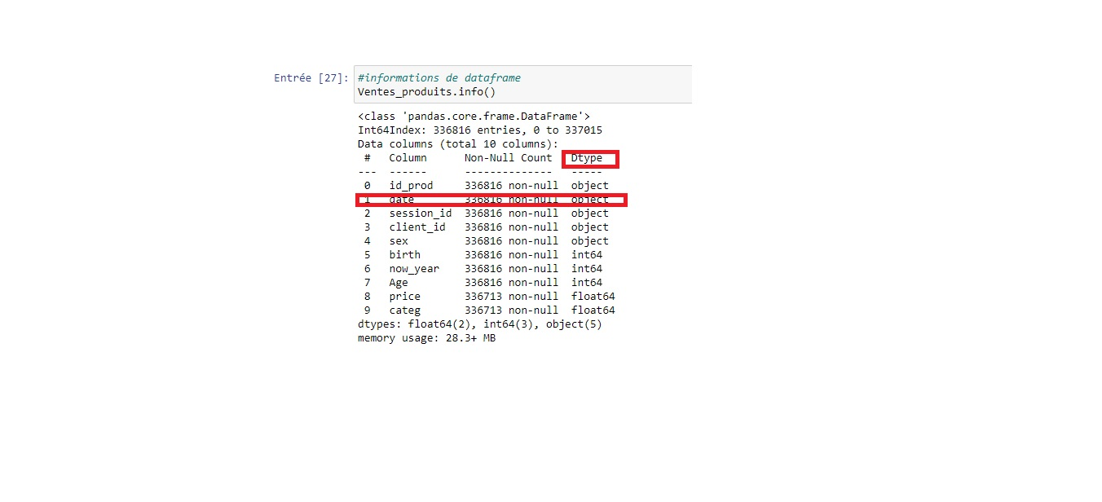
Identification de Type

Slide 16
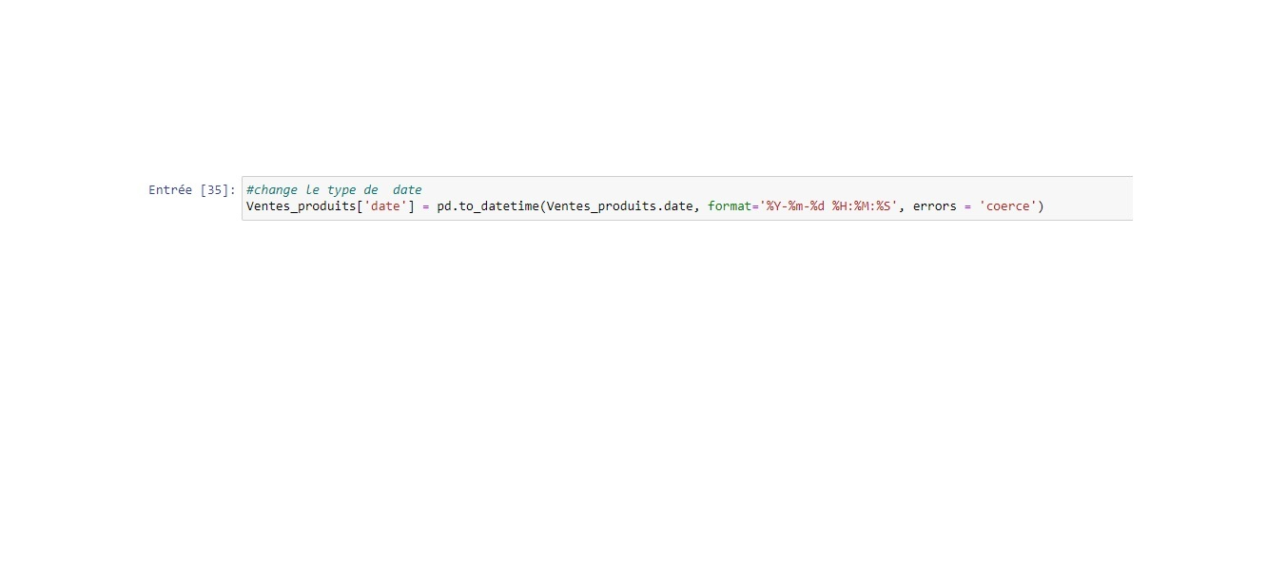
Changement de Type date

Slide 17
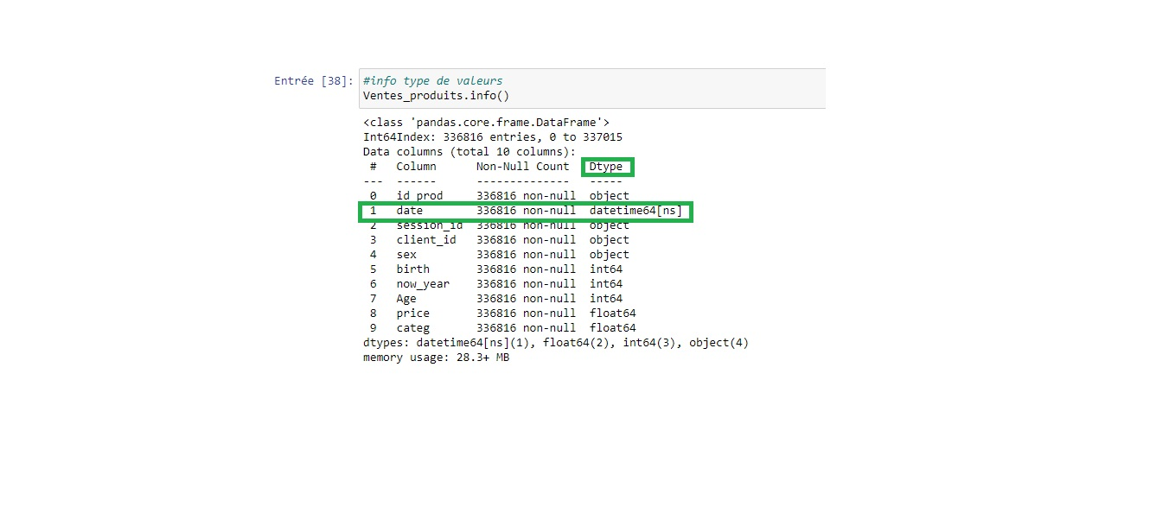
Vérification type date

Slide 18
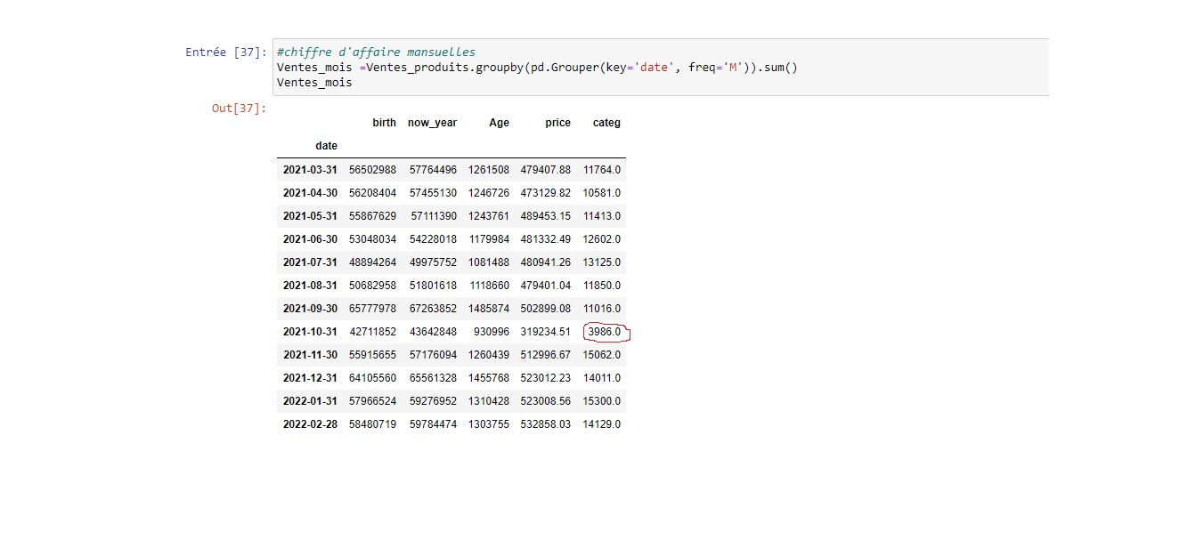
Identification

Slide 19
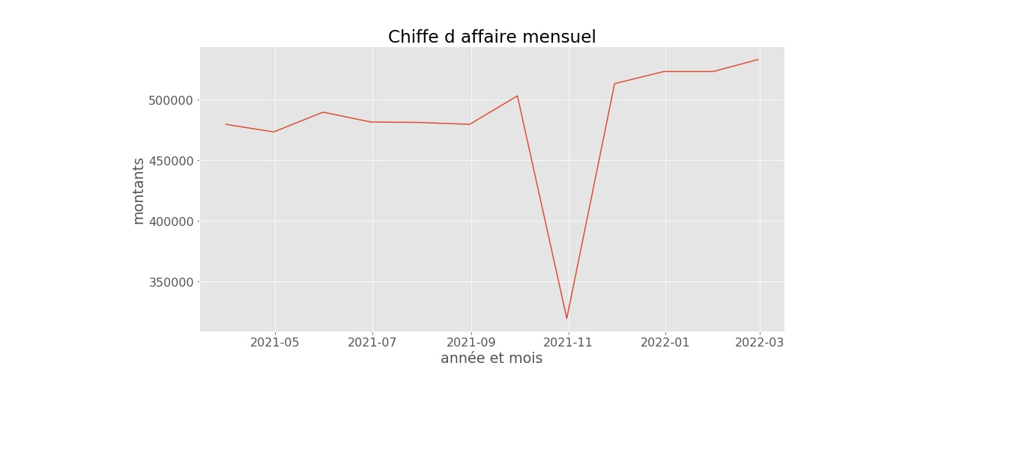
Identification de défaut sur la courbe des chiffres d'affaires

Slide 20
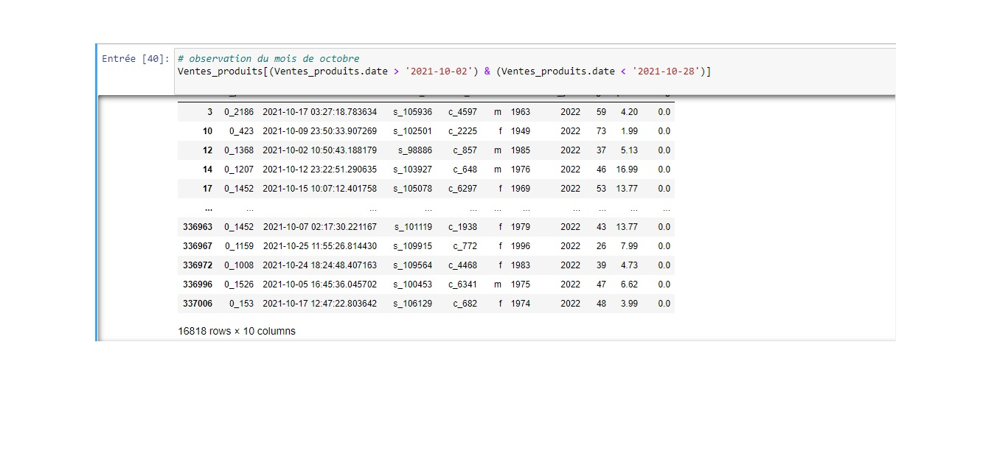
Identification de défaut

Slide 21
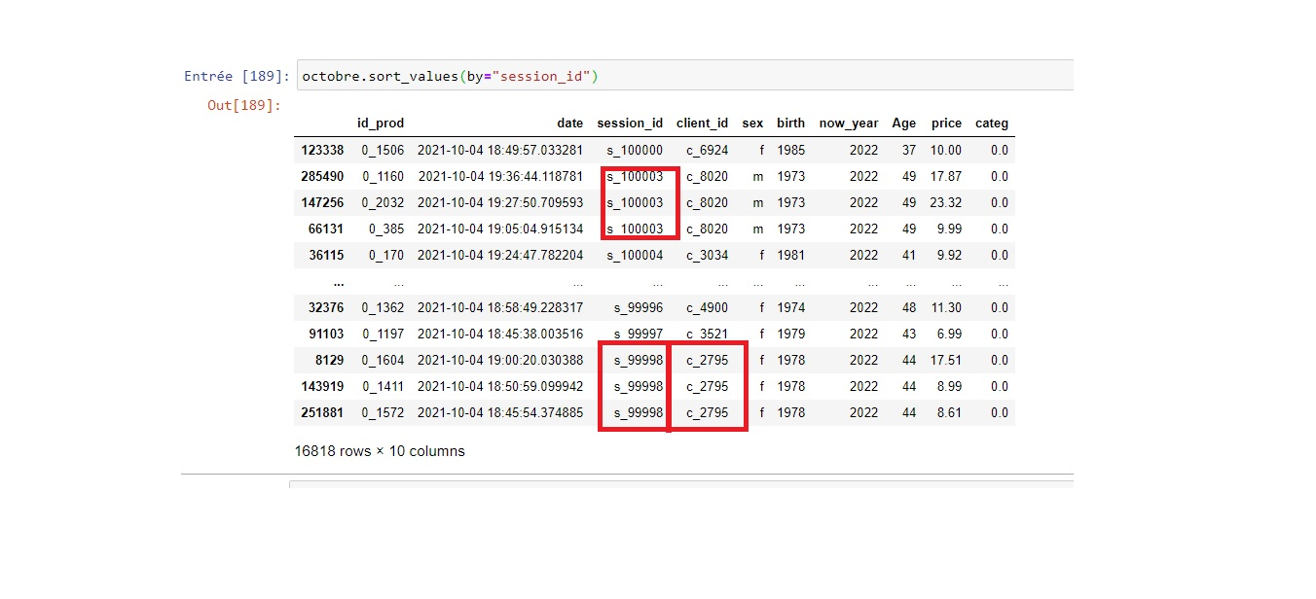
Identification de doublons

Slide 22
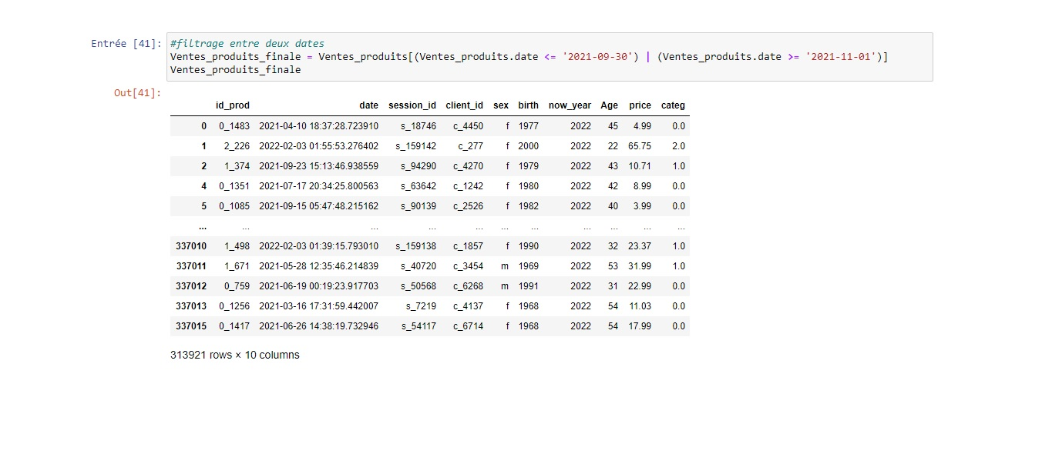
Isolation des dates

Slide 23
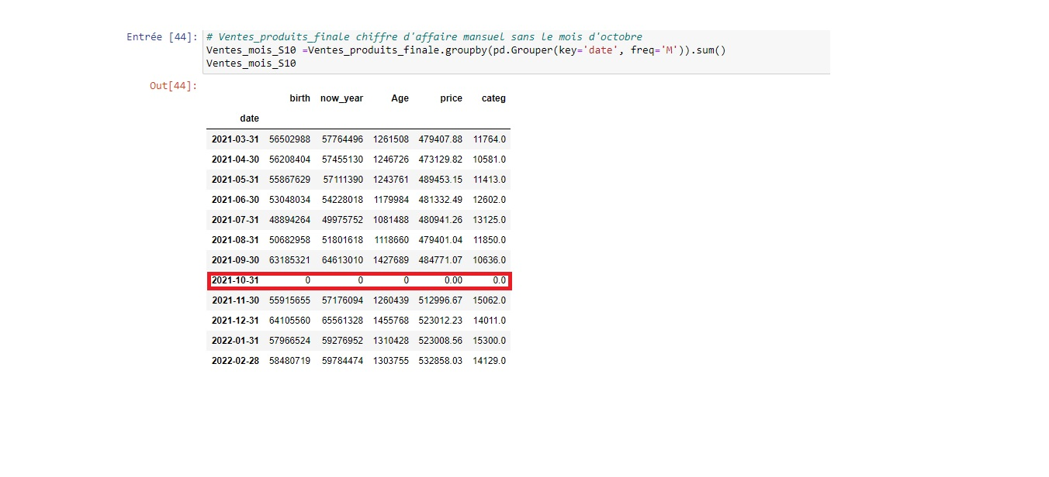
Suppression du mois d'octobre

Slide 24
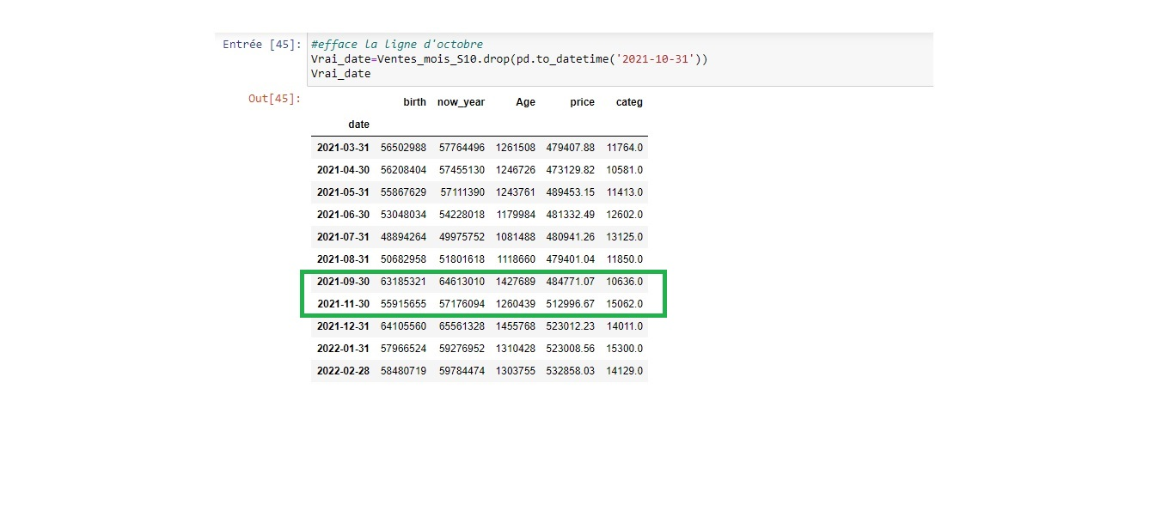
Vérification

Slide 25
02
Analyse des données

Slide 26
Analyse des données
l'axe client
Le chiffre d'affaires
Il est important de comprendre qui sont vos principaux clients et comment ils ont évolué au fil du temps.
il est important d'analyse et d'observe l'évolution de chiffre d'affaire pour maitriser la rentabilité
l'axe produits
Il est important de comprendre quels sont les produits les plus vendus et les moins vendus
Analyse mixte
Vous analyserez rarement qu’un seul aspect de vos ventes, de façon isolée

Slide 27
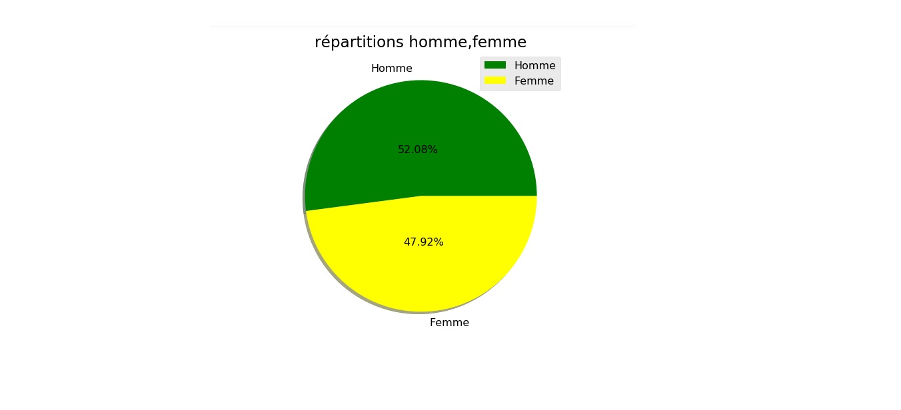
La partition par genre des Clients
4 139 Femmes
4 483 Hommes
8623 Clients

Slide 28
84% des adultes
09% des retaites
07% des adolescents
Catégorie d'age
Les catégories d'age des clients

Slide 29
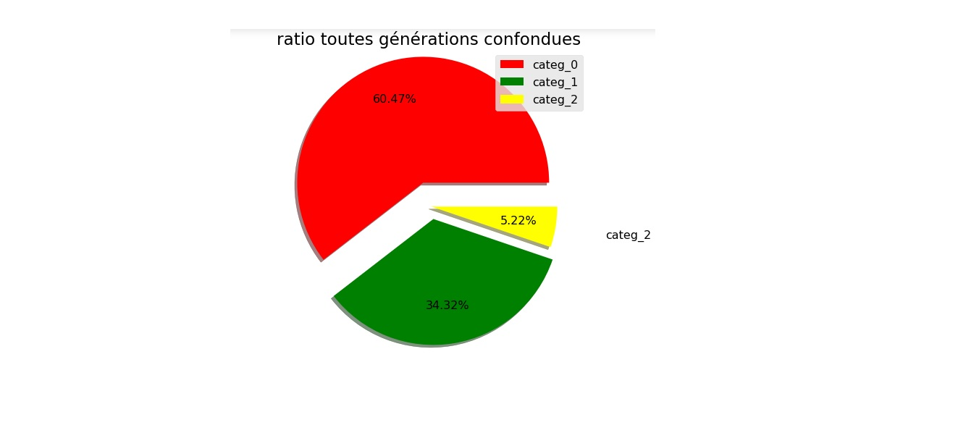
La partition des catégories des Produits vendus

Slide 30
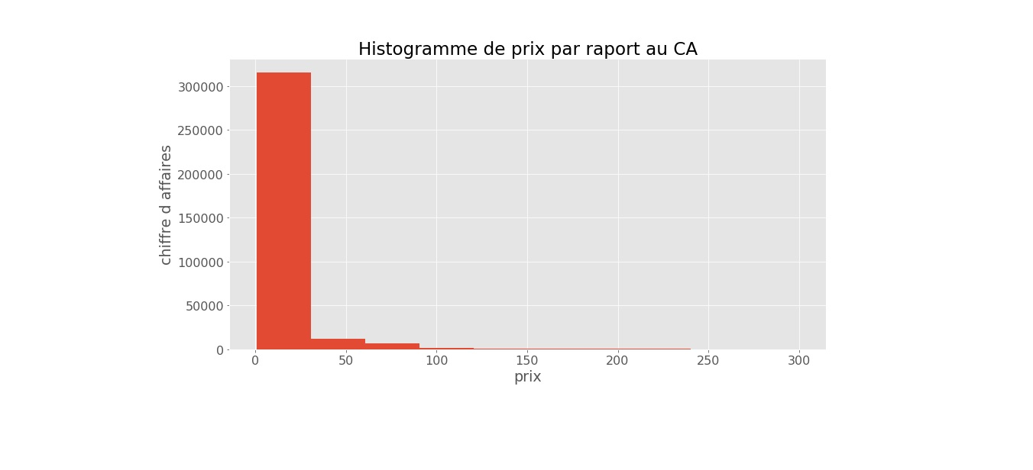
Les prix des produit plus rentable

Slide 31
Catég_0
min=0.62€
max=41€
moyenne=11€
médiane=10€
gini=0.26
min=49 ans femme et 30 ans homme
Catég_1
min=2€
max=81€
moyenne=21€
médiane=19€
gini=0.19
Catég_2
min=31€
max=300€
moyenne=75€
médiane=63€
gini=0.17
max=24 ans femme et 26 ans homme
Analyse catégorie des produits

Slide 32
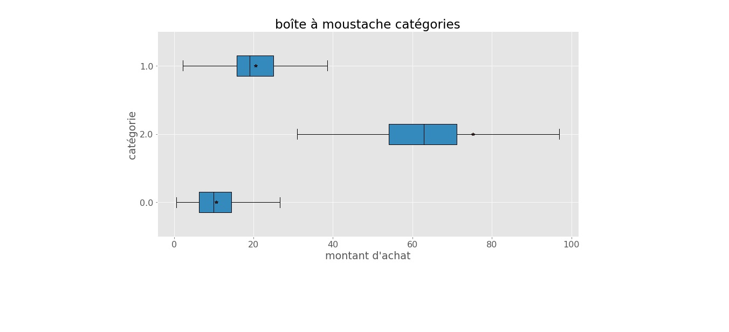
La courbe de dispertion des prix catégories des produits

Slide 33
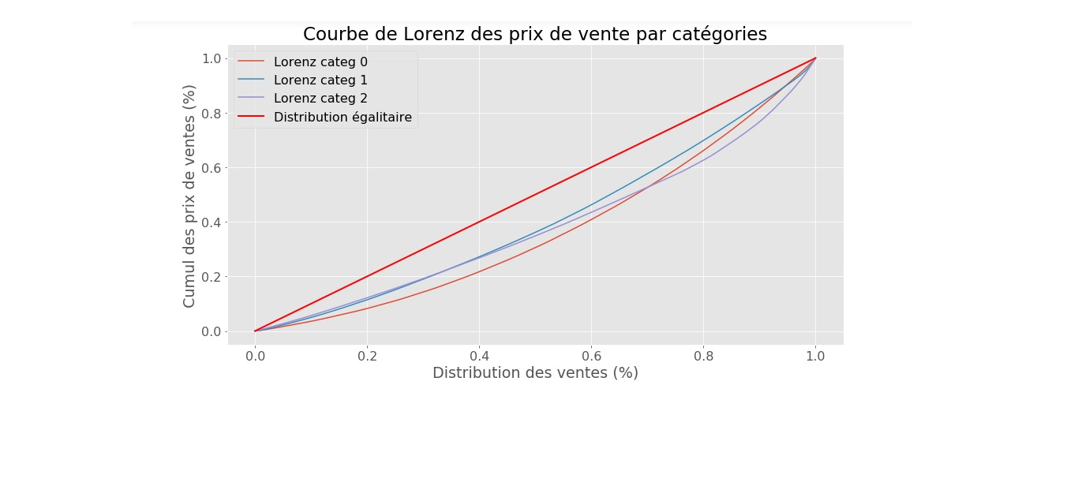
Les courbes de Lorenz des prix des Catégories des produits

Slide 34
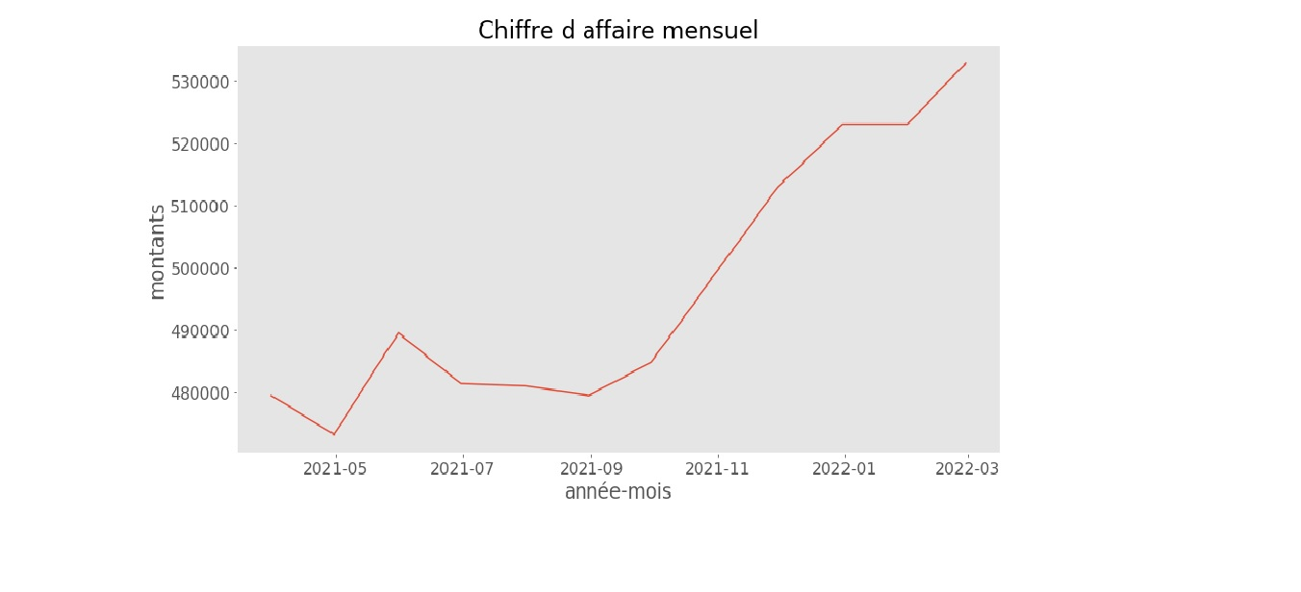
Les Chiffres d'affraires mensuels

Slide 35
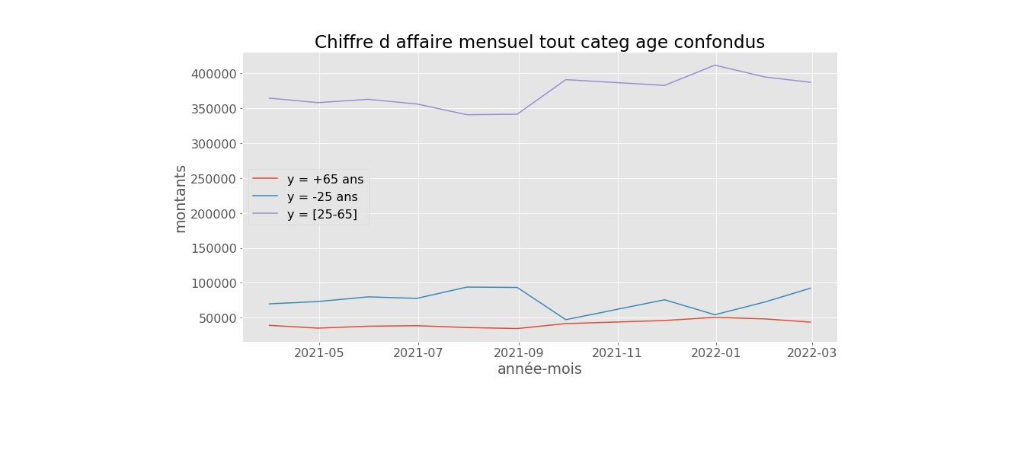
Chiffres d'affaires par catégorie d'age
18-24 ans:828 384 €
25-64 ans :4 091 779 €
+65 ans : 449 443 €

Slide 36
Analyse des catégorie d'age
par produit
catég_prod_0: 20%
catég_prod_1: 38 %
catég_prod_2: 42 %
médiane : 26€
mode : 68.99 €
catég_prod_0: 66%
catég_prod_1: 32 %
catég_prod_2: 03%
médiane : 13€
mode : 15.99 €
catég_prod_0: 42%
catég_prod_1: 57 %
catég_prod_2: 01%
médiane : 15.90€
mode : 15.99€
18-24 ans
25-64 ans
+65 ans
moyenne: 41.7 €
moyenne:15.43€
moyenne: 16.7€
7% de clients 15% de C.A
84% de clients 76% de C.A
9% de clients 9% de C.A

Slide 37
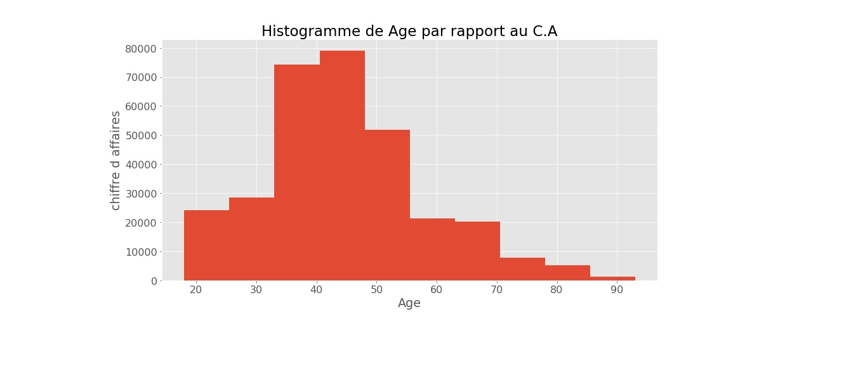
La courbe des achats par age

Slide 38
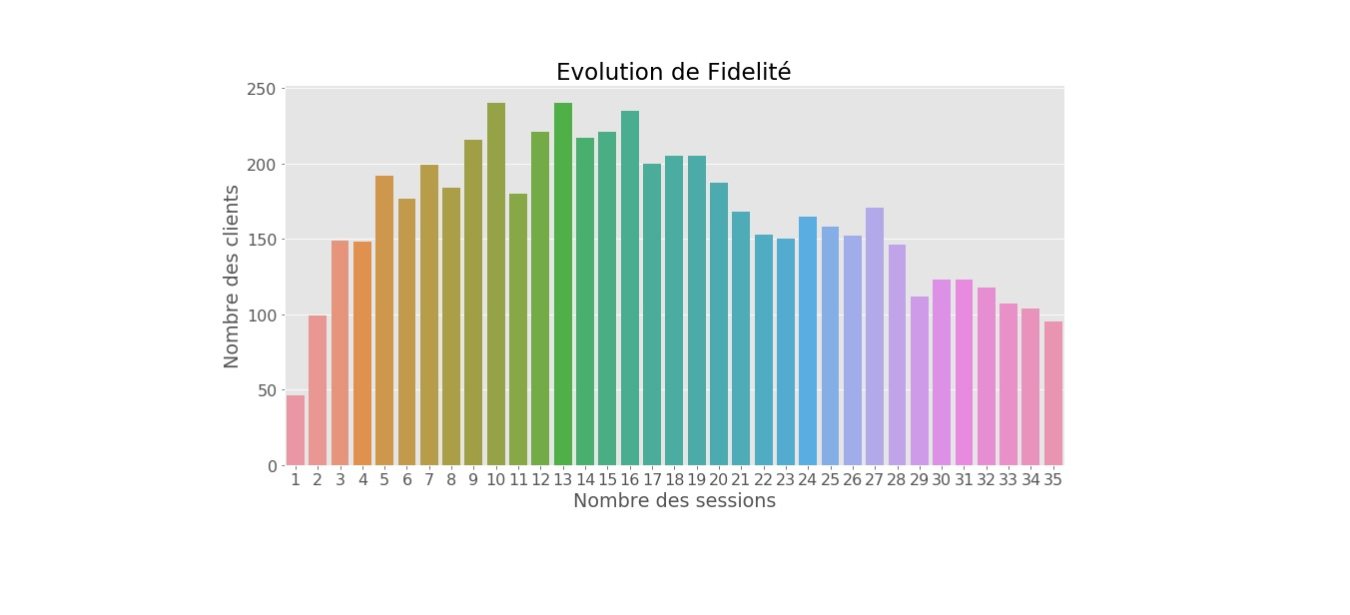
La courbe de fidelité des clients

Slide 39
03
Analyse bivariée

Slide 40
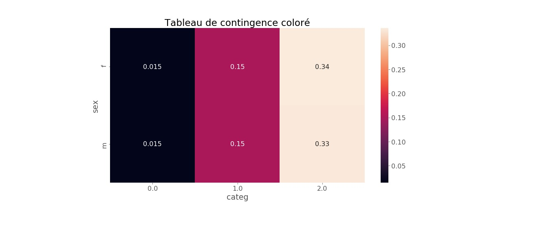
Corrélation entre sex et catégorie des produits
Chi-2 = 79.81
p_values: 3.908880412194039e-15

Slide 41
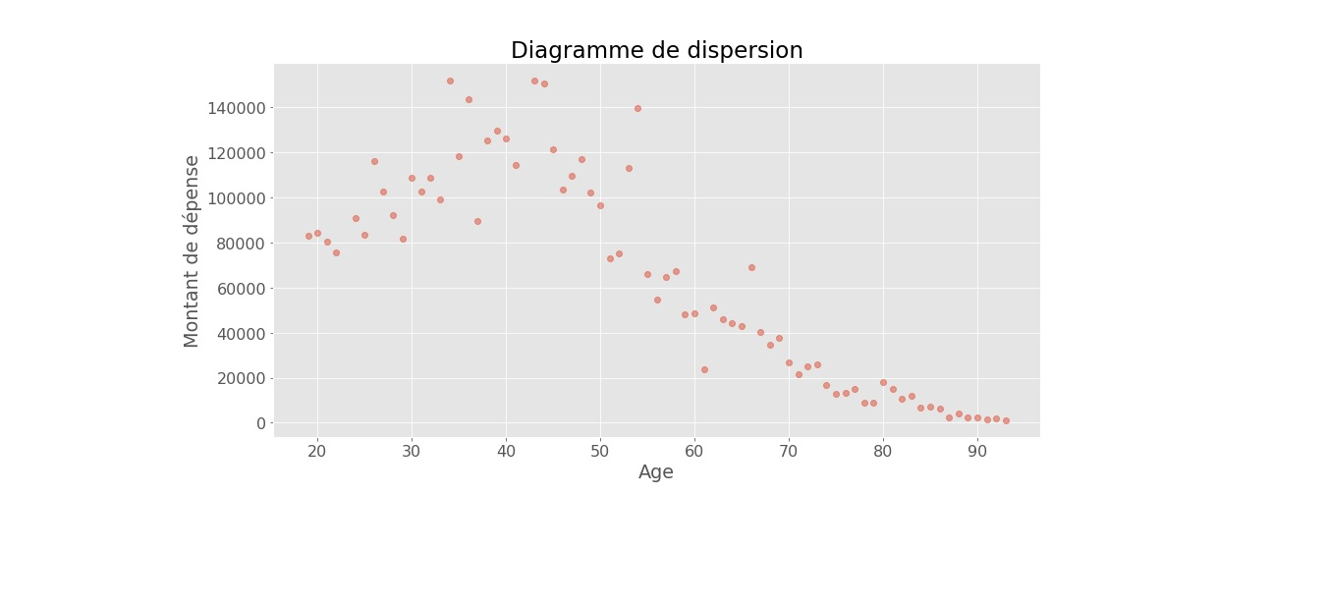
Corrélation entre age et montant
le coefficient de Pearson : -0.84
la covariance :-838166

Slide 42
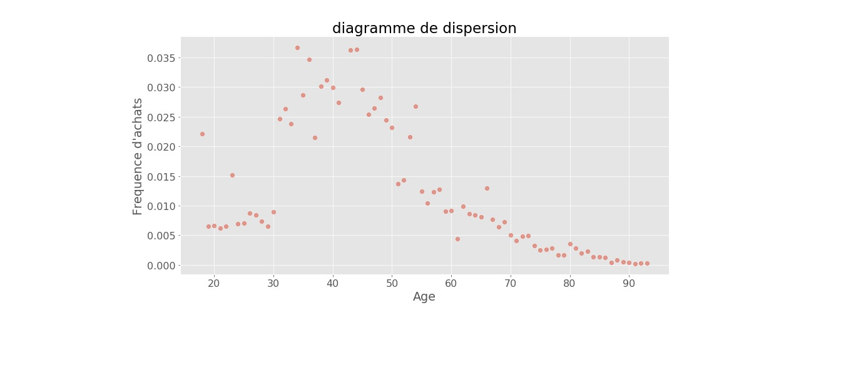
Correlation entre age et frequence d'achat
le coefficient de Pearson : -0.58
la covariance :-0.14

Slide 43
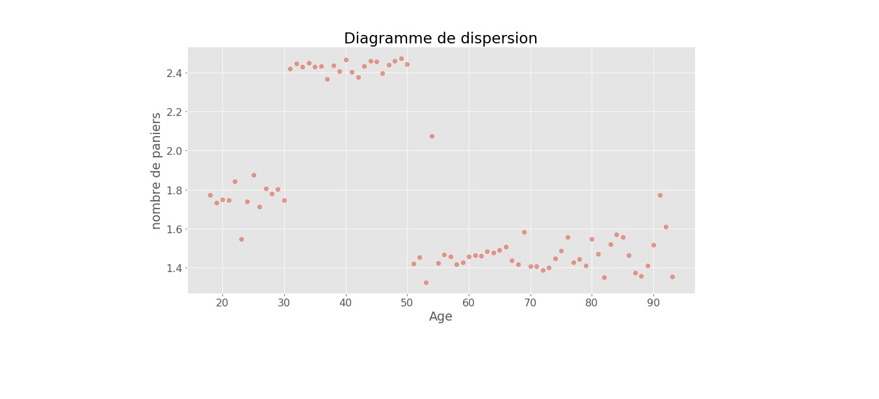
Correlation age et tail de panier
le coefficient de Pearson : -0.57
la covariance : -5.26

Slide 44
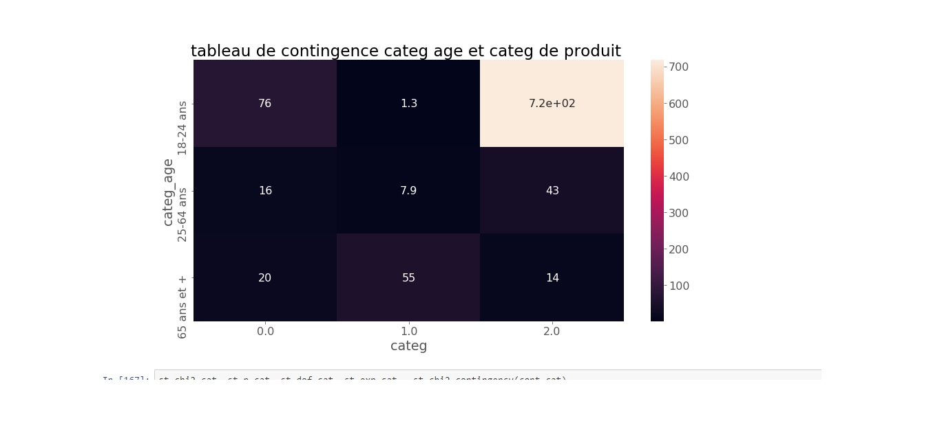
Corrélation entre catégorie d'age et catégorie de produit
chi_2 : 75828.71
P_value: 0

Slide 45
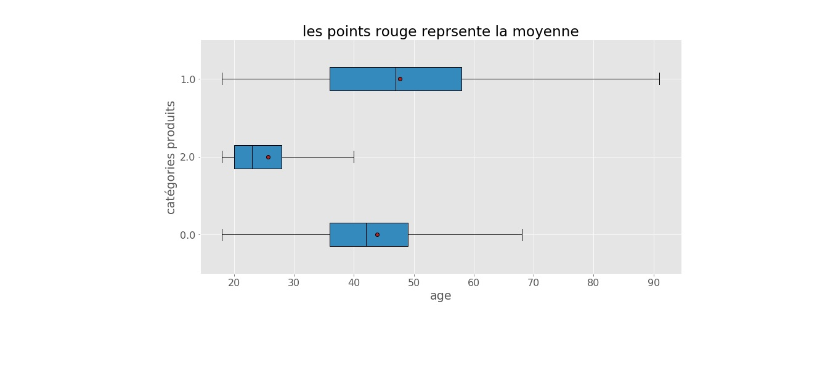
corrélation catégorie produit--age
par Eta_Carré

Slide 46
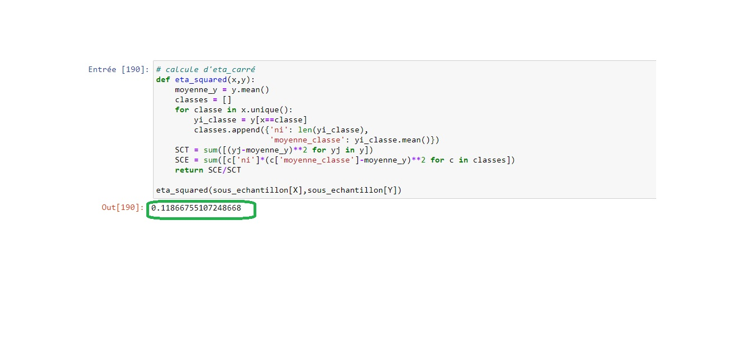
Analyse de la variance ( ANOVA)

